Slide 1

Загадка
Ну-ка, кто из вас ответит:
Не огонь, а больно жжет,
Не фонарь, а ярко светит,
И не пекарь, а печет?

Slide 2


Slide 3
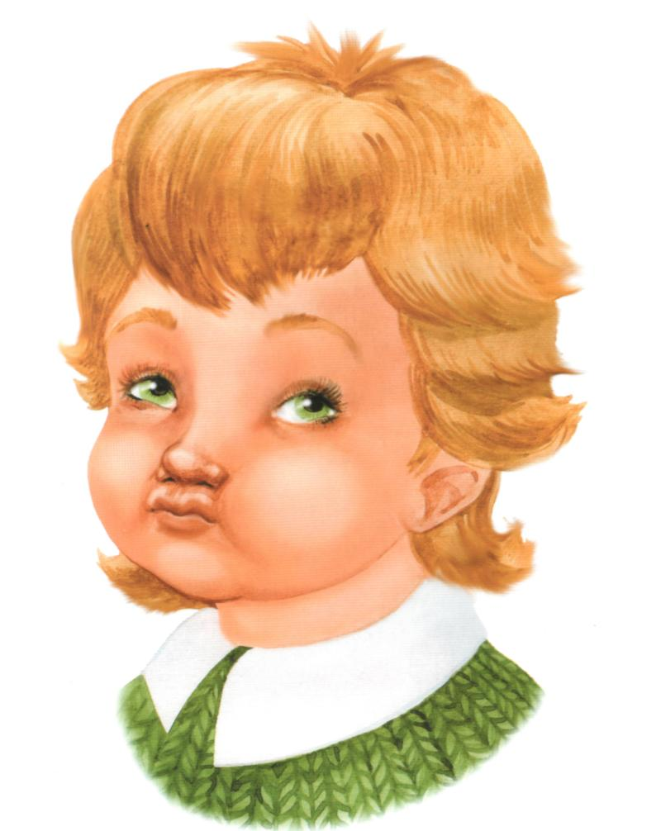

Slide 4
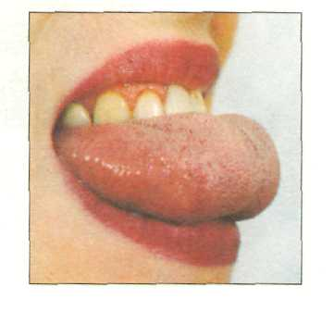
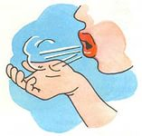

Slide 5
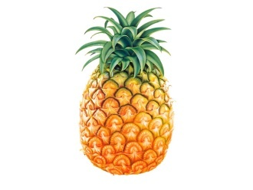
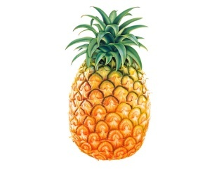
ас – ас – ас – покупаем
ас – ас – ас – какой вкусный

Slide 6
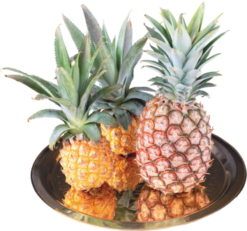
ус – ус – ус – у дивный вкус
ис – ис – ис – ест Денис

Slide 7

С с Со со ОС ос
солнце солнышко
Ярко светит солнышко.

Slide 8
Игра «Найди чужака»

Slide 9
Части речи
Мы будем учиться распознавать ………………..,
Различать имена существительные среди других ……….
Задавать …. (…?, …?).

Slide 10
Я слово ищу, необычное, звучное,
Особое, сильное, самое лучшее,
Короткое, длинное, красное, синее,
Неброское, яркое, очень красивое.
Оно уменьшительное или ласкательное,
Еще называют его …

Slide 11
Имя прилагательное
Цель урока:
Сегодня на уроке научимся изменять ……….. по родам и числам в зависимости от формы имени существительного.

Slide 12
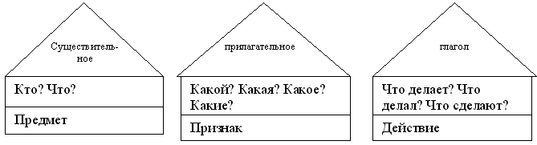

Slide 13
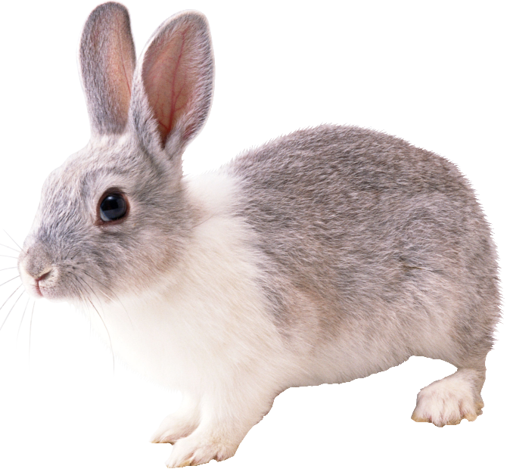
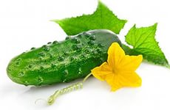
Имя существительное -
это часть речи, которая обозначает предмет и отвечает на вопросы
кто?
что?
Notes:
http://rylik.ru/clipart/rastr/animals/10681-kroliki-klipart-bez-fona-simvol-2011-goda-rabbits-clipart.html
http://wexplain.ru/pochemu-ogurcy-gorchat/

Slide 14
Что происходит с прилагательным «оранжевый»? С чем это связано?
Оранжевое небо,
Оранжевое море,
Оранжевая зелень,
Оранжевый верблюд.
Оранжевые мамы
Оранжевым ребятам
Оранжевые песни
Оранжево поют.
У имени прилагательного «оранжевый» изменяется окончание, поскольку это имя прилагательное согласуется в тексте с разными именами существительными.
Имена прилагательные тесно связаны с именами существительными.

Slide 15
«Скромные просители»
Родились Прилагательные с очень покладистым характером. Они с удовольствием согласовывались бы во всем с существительными, да вот незадача: не было у прилагательных собственных рода, числа.
– А что если нам попросить их у Существительных, ну хотя бы на время, – мечтали Прилагательные и решили поговорить об этом с Существительными. Тем пришлись по душе скромные просители, и они одолжили Прилагательным свои формы. Существительные были очень рады иметь новых друзей. Так и живут до сих пор Прилагательные. Чтобы согласовываться с Существительными, берут у них напрокат формы рода и числа.
Вместе – служба, вместе – дружба.

Slide 16
Почему же прилагательные связаны именно с именами существительными?
В чем же согласуются имена прилагательные с именами существительными?
Какие признаки берут они у имени существительного?
В самом названии «Имя прилагательное» уже содержится намек на то, что слово этой части речи должно к чему-то «прилагаться», присоединяться.
Имена прилагательные «прилагаются» к именам существительным, во всем с ними согласуясь – в роде, числе, падеже, отображают признаки предметов, явлений, обозначаемых существительными – цвет, вкус, качество и т. д.
Проведем исследование.
Подставьте имя прилагательное «вкусный» к именам существительным женского рода, мужского рода, среднего рода и множественного числа

Slide 17
Вывод:
Признаки рода и числа у имени прилагательного непостоянные, одно слово может быть в форме мужского, женского, среднего рода и в форме множественного числа.
На какой вопрос отвечают имена прилагательные, имеющие окончания -ые, -ие? В каком числе они употреблены?

Slide 18
Перед дождём.
Холодный ветер дует в лицо. Тяжёлые облака плывут над островом. Слышатся сильные раскаты грома.
После дождя.
____________ ветер дует в лицо. _____________ облака плывут над островом. Слышатся _____________ раскаты грома.

Slide 19
Итог урока
Имя прилагательное – это часть речи, которая обозначает признак предмета и отвечает на вопросы какой? чей?
Имя прилагательное изменяется по родам, числам и зависит от имени существительного.
Имя существительное – это часть речи, которая обозначает предмет и отвечает на вопрос кто? что?

Slide 20

Спасибо за внимание

Slide 21


